Slide 1
Вариант 57
Распечатать всех студентов, у которых за все время обучения не более 25% оценок:
а) 3
б) 3 и 4
в) 5
г) 3 и 5
д) 4 и 5.
Варианты ад выбираются по желанию пользователя. Их можно выбрать как 1, так и несколько или все варианты, с указанием интервала года рождения.

Slide 2
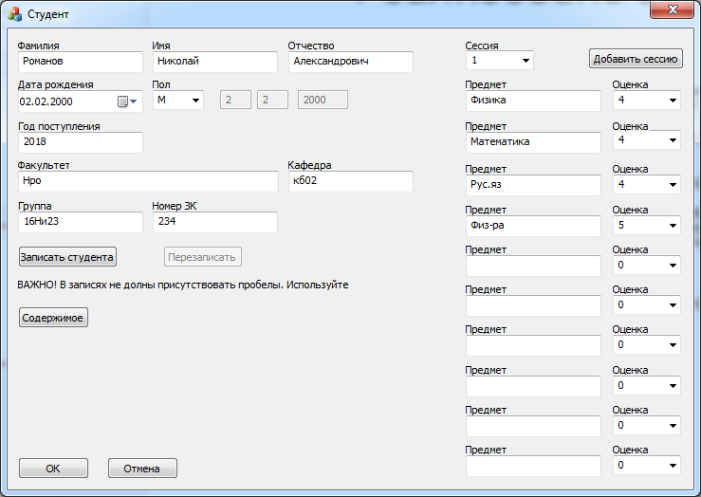
Реализована загрузка данных с клавиатуры.

Slide 3
Программа запускается и верно выполняет задание согласно варианту

Slide 4
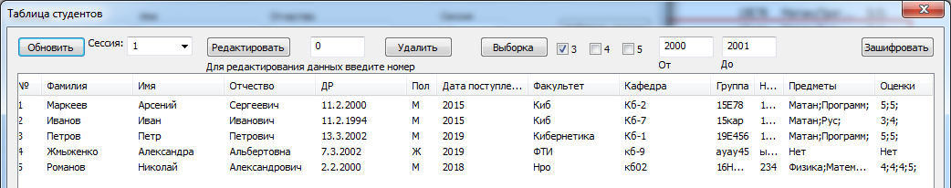
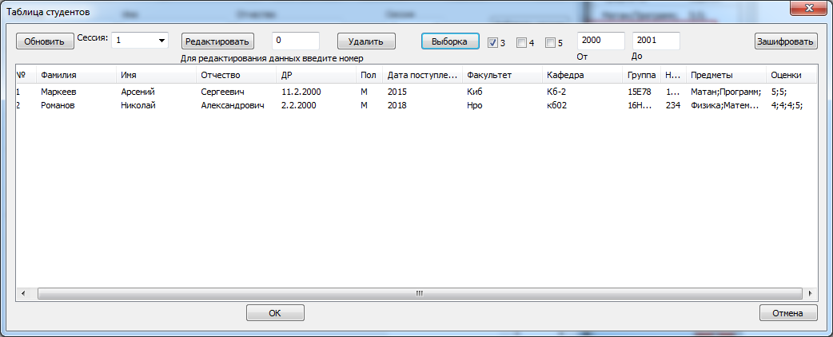
Убираем у кого троек больше 25% от все оценок.
Интервал от 2000 до 2001

Slide 5
Реализованы функции записи и чтения информации в/из файл(а) без применения соответствующего класса диалога
Запись
Чтение

Slide 6
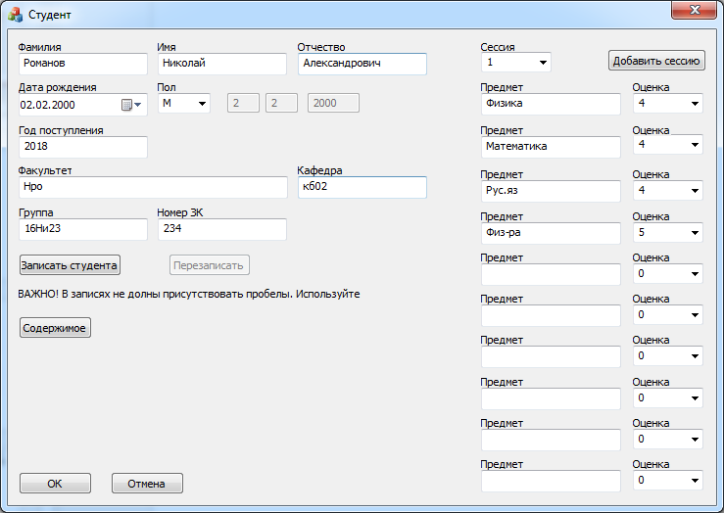
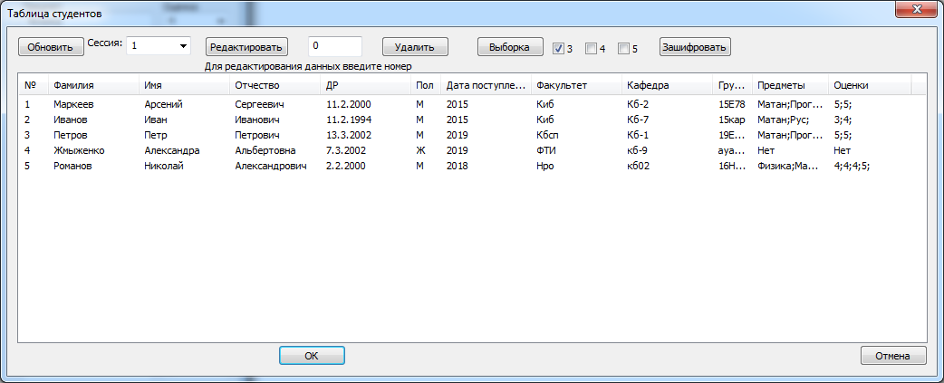
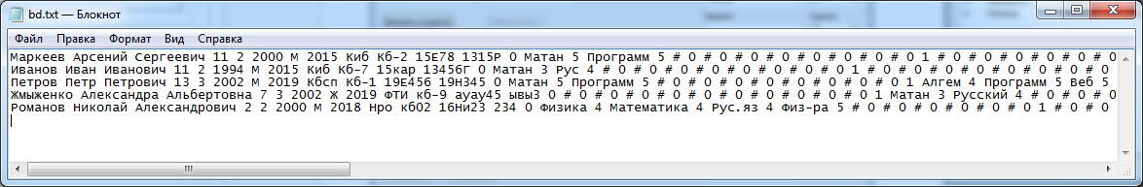

Slide 7
Функции добавления или удаления записей в файле.
Удаление
Добавление

Slide 8
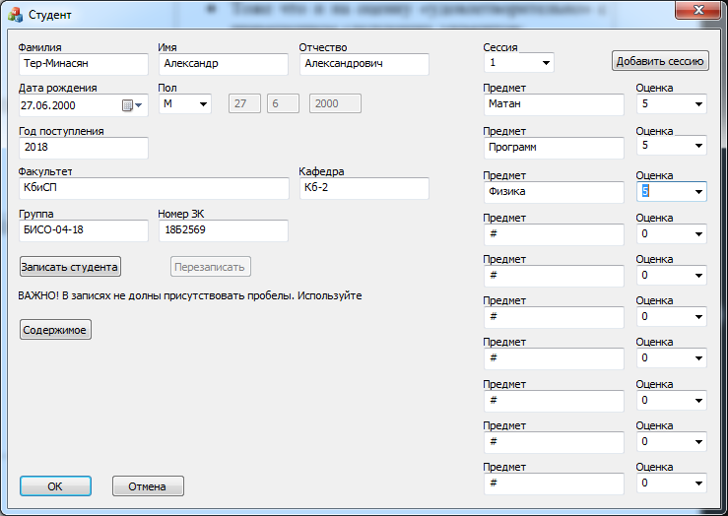
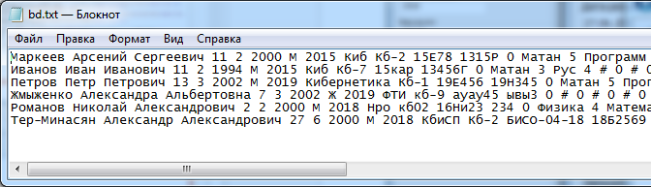
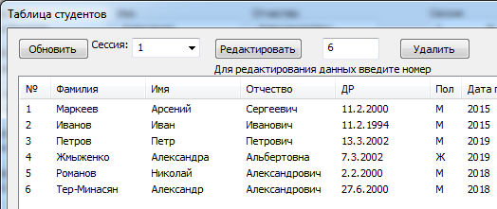
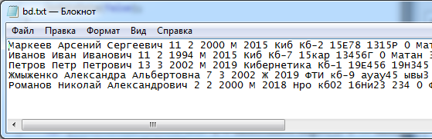
Добавили
Удалили

Slide 9
Функция изменения записей в файле. Корректировка отдельных компонентов записи файла

Slide 10
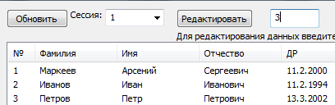
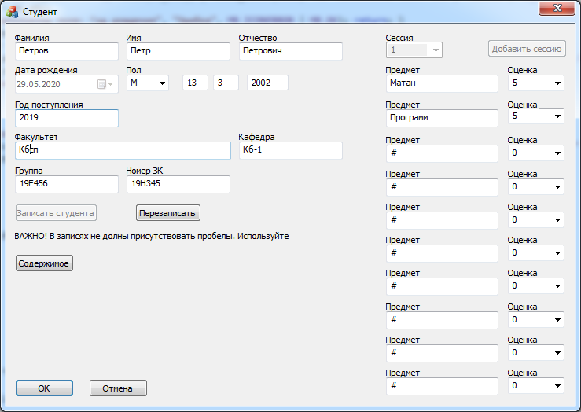
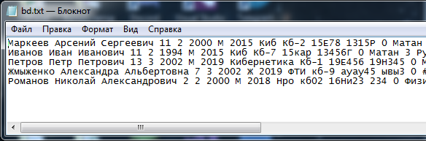
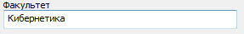
Изменим у Пети Факультет

Slide 11
Использование классов и объектов для решения поставленной задачи согласно варианту

Slide 12
Наследование

Slide 13
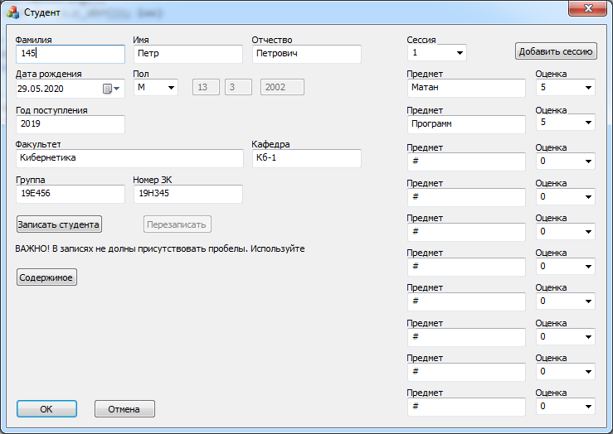
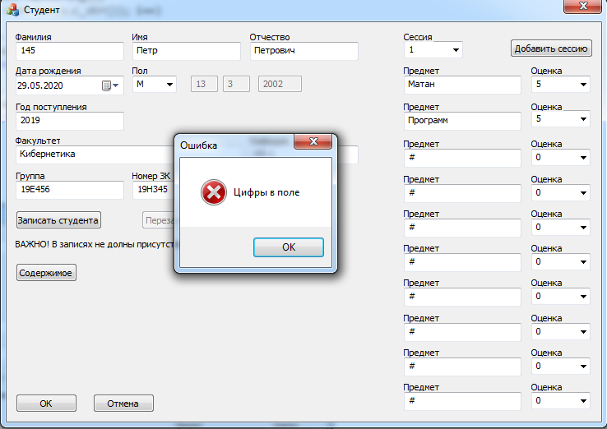
Проверка на корректность ввода информации

Slide 14
Реализовано шифрование

Slide 15
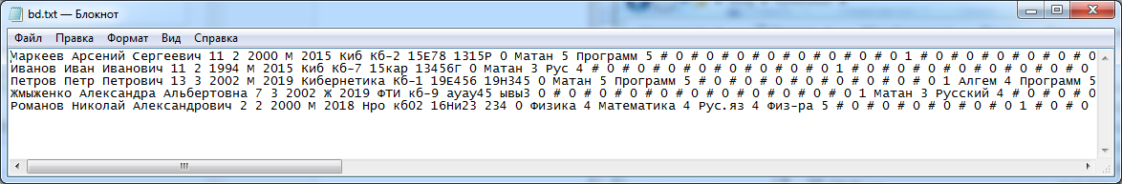
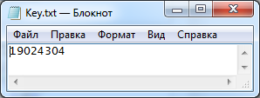
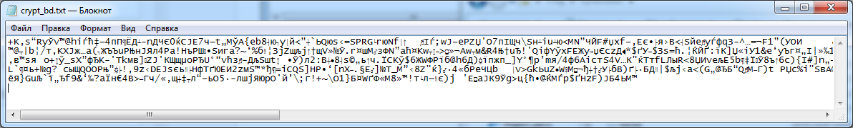

Slide 16
КОНЕЦ

